Slide 1
Tievelhovartti (01.08.2023)

Slide 2
Agenda
Ajankohtaiset
Tievelhon kehittämisen status
Käyttöliittymäkehitys 2023
Tietojen ajantasaisuus
Demoilua

Slide 3
Ajankohtaiset
Tievelho vartit jatkuvat elokuun alussa 1.8.2023, josta alkaen toistuvasti kahden viikon välein.
Tietojen ylläpitoon liittyvä info/koulutus tilaisuudet jatkuvat viikoittain perjantaisin 11.08.2023 eteenpäin.
Ajankohtaiset: https://ohje.velho.vaylapilvi.fi/
Ohjesivut uudistuksen alla, myös ohjesivujen sisältöä ajantasaistettu: https://ohje.velho.vaylapilvi.fi/ohjesivuston-uudistus-kaynnissa/
Tievelhon tietojen luokittelu: https://ava.vaylapilvi.fi/ava/Tie/Tievelho_avoindata/Tievelho_avoindata_kohdeluokkalista.pdf
Tievelhon tietokuvauspalvelu on taas käytössä normaalisti.

Slide 4
Tievelhon kehittämisen status/painopisteet
Tieosoitemuutosten vastaanotto
Status 01.08.2023: VIITE:ssä 31.03.2022-5.7.2023 välisenä aikana tehdyt tieosoitemuutokset on ajettu Velhon tuotantoympäristöön. Tällä hetkellä VIITE:ssä voi tehdä tieosoitemuutoksia 13.8.2023 asti. Nämä muutokset ajetaan Tievelhoon sen jälkeen kun VIITE:ssä oleva tieto on kunnossa sekä VKM on päivitetty vastaamaan VIITE:ttä.
Uutinen: https://ohje.velho.vaylapilvi.fi/tieosoitemuutokset-ajettu-velhoon-ja-paivitysrajapinnat-jalleen-kaytossa-pe-14-7-2023/
Päivitysrajapintojen viimeistely
Tavoitteena on, että Tievelhossa on mahdollista päivittää kaikkia (versioituvia ja ei versioituvia) kohdeluokkia tarvittavin tavoin rajapintojen kautta (luonti, päivitys, korjaus, lakkautus, poisto).
Status 01.08.2023: Kaikki kriittiset rajapinnat ovat valmiita, joka on mahdollistanut erityisesti kriittisten kohdeluokkien ylläpidon. Tällä hetkellä toteutetaan ei niin kriittisiä rajapintoihin liittyviä kehitystikettejä.
Käyttöliittymäkehitys
Käyttöliittymäkehityksessä on toteutettu ensimmäiset versiot tietojen Exportoinneista järjestelmästä. Tämän lisäksi ollaan lähdetty tuomaan puuttuvia kohdeluokkia tieosuushakuun.

Slide 5
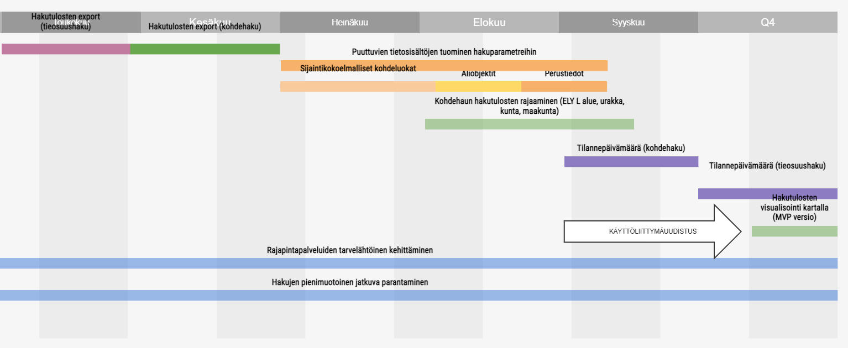
Käyttöliittymäkehitys 2023
Käyttöliittymäuudistuksen osalta ollaan tehty käyttäjälähtöistä suunnittelua, jossa ollaan hyödynnetty tiestötietoja
hyödyntäviä asiantuntijoita. Käyttöliittymäuudistus lähtee toden teolla käyntiin syksyn aikana siten, että samalla
tehdään pienimuotoista kehittämistyötä rinnalla.
Tuotannossa
Tuotannossa

Slide 6
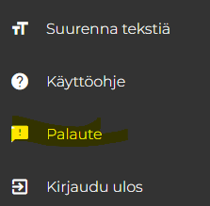
Käyttäjähallinta, käyttäjätuki ja palaute
Velho ohjeet: https://ohje.velho.vaylapilvi.fi/
Operointi: tiestotuki@vayla.fi
Tievelhon osalta kaikki henkilöt, joilla on extranet tunnukset pääsevät käyttämään järjestelmää. Projektivelhon osalta Sami Mäkelällä on käyttäjähallinta
Palautetta voi antaa velhotuki@vayla.fi osoitteeseen tai suoraan käyttöliittymästä

